Slide 1
Противоэпидемические мероприятия в очагах малярии
Астраханский Государственный Медицинский Университет
кафедра эпидемиологии и инфекционных болезней
Преподаватель: к.м.н., доцент,
руководитель научного студенческого кружка Аракельян Р.С.
Астрахань 2020год

Slide 2
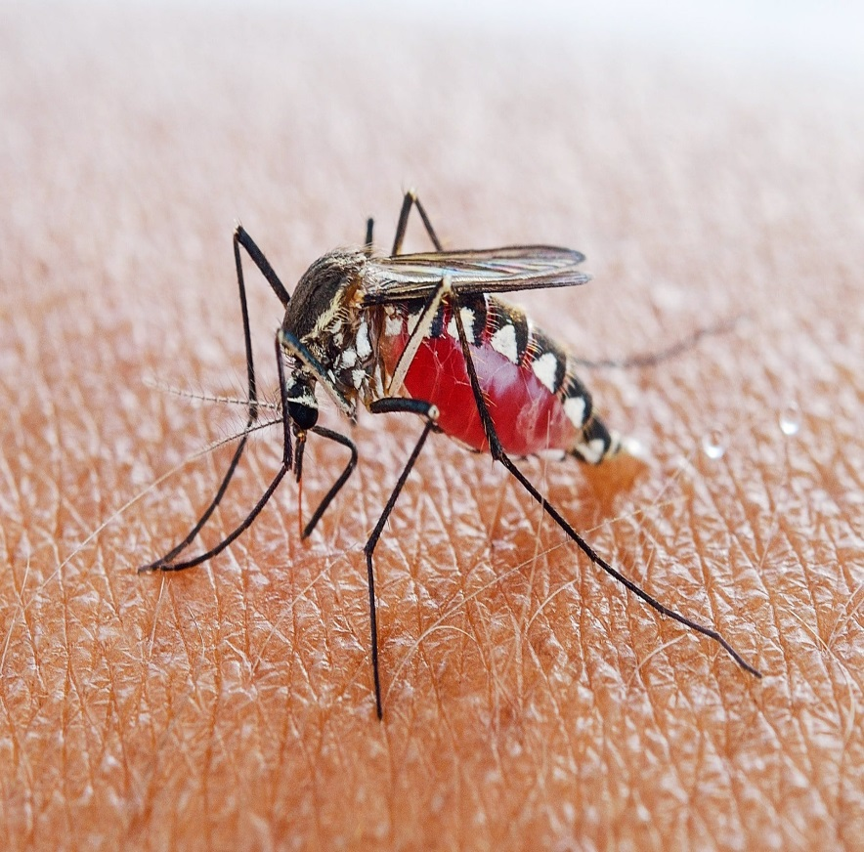
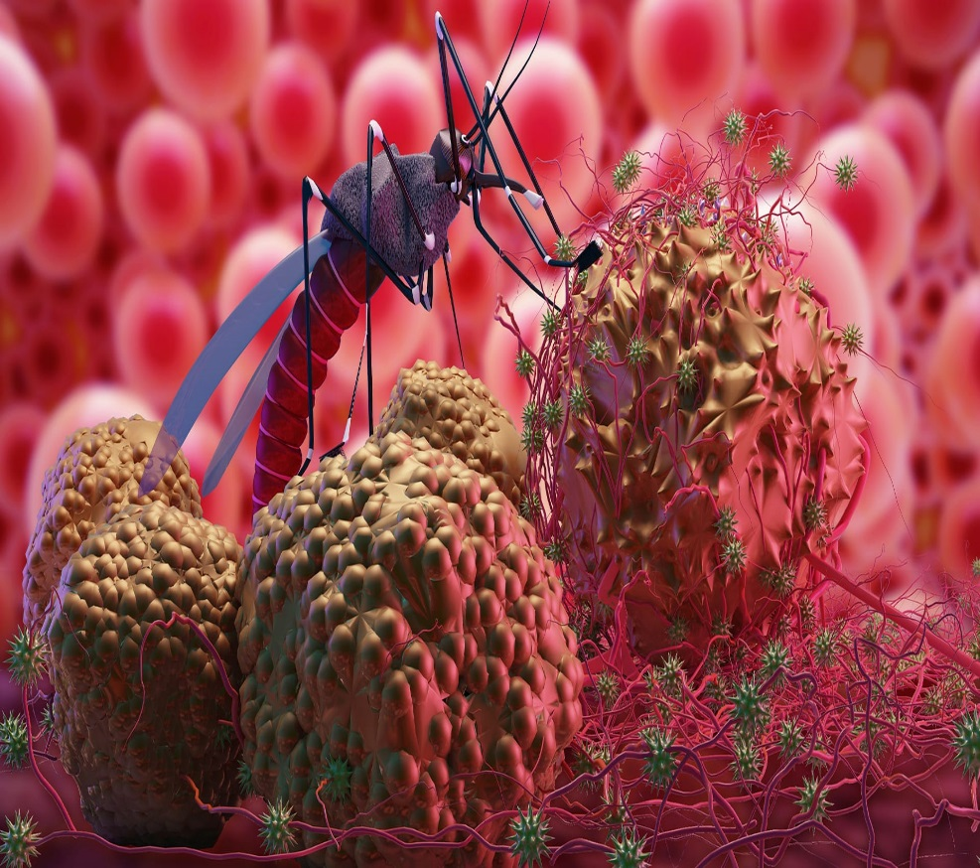
Малярия - острая инфекция, передающаяся через кровь, характеризующаяся периодическими лихорадочными приступами, чередующимися с периодами безлихорадочными, закономерность появления которых соответствует циклу развития возбудителя, с преимущественным поражением эритроцитов, анемией, увеличением печени и селезенки

Slide 3
Распространенность
Малярия продолжает оставаться широко распространенной в мире болезнью, являясь важной проблемой здравоохранения в большинстве развивающихся стран Азии, Африки и Латинской Америки. По подсчетам ВОЗ, число новых случаев вмире ежегодно достигает 100 миллионов. В целом запоследние 10 лет ситуация в мире изменилась незначительно, однако во многих районах Азии, Африки иЛатинской Америки наблюдается ее ухудшение.За последние годы возрос завоз малярии натерриторию стран СНГ. Малярия эндемична в Таджикистане и Азербайджане, где существуют стойкиеочаги. Вследствие неудовлетворительной организации эпиднадзора за малярией в этих республиках,на фоне некоторого снижения заболеваемостинаселения в активных очагах, происходит распространение инфекции на ранее оздоровленные территории. Интенсивная миграция населения внутристраны приводит к выносу малярии из эндемичныхзон в другие регионы СССР.

Slide 4
Цель:
охарактеризовать эпидемиологическую ситуацию по завозной малярии в Астраханской области за 2000–2016 гг.

Slide 5
Задачи:
- Изучить литературу по клинико-эпидемиологической ситуации малярии
- Проанализировать статистические данные по Астраханской области

Slide 6
Материалы и методы:
Материалы | Количество
Электронная база данных по заболеваемости малярии в Астраханской области | 1
Карты эпидемиологического обследования | 90
Отчетные формы ФБУЗ «Центр гигиены и эпидемиологии в Астраханской области» | 90

Slide 7
Исследовательская работа проводилась с апреля по июнь 2020 года на базе Областной инфекционной клинической больницы имени А.М. Ничоги

Slide 8
В работе были использованы данные статистическрй отчетности управлениея Роспотребнадзора по Астраханской области с 2000 по 2016 год

Slide 9
За период с 2000 по 2016 гг. на территории Астраханской области зарегистрировано 90 случаев малярии

Slide 10
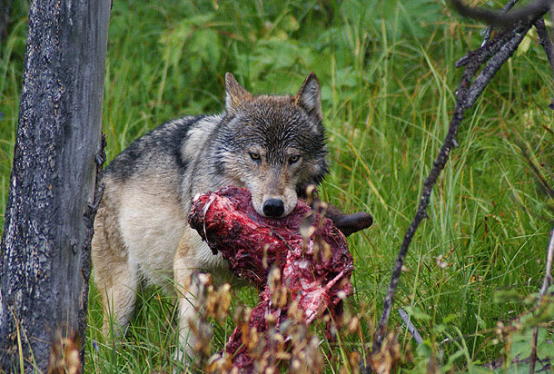
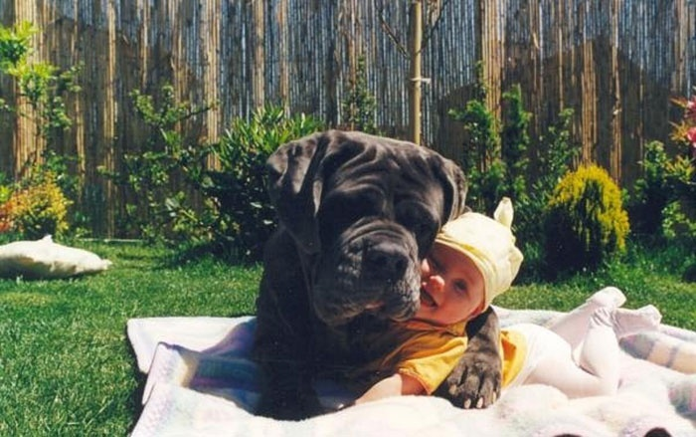
Распределение
по месту жительства

Slide 12
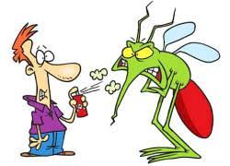
Противоэпидемические мероприятия в очагах малярии
Больной малярией подлежит госпитализ ации в инфекционный стационар, где обеспечивается его полноценное лечение и недоступность для укусов комарами. Выписка из стационара осуществляется через 1-2 дня после исчезновения плазмодиев из крови. Сроки диспансерного наблюдения за переболевшими малярией устанавливаются в зависимости от вида возбудителя (1,5-2,5 года). Если заболевание малярией произошло в сезон эффективной передачи, то по месту жительства (в населенном пункте) осуществляют выявление длительно температурящих лиц и лиц неясным диагнозом с повышением температуры. Этих лиц подвергают лабораторному обследованию на малярию, в необходимых случаях госпитализируют. Разрабатывают меры по борьбе с комарами. Проводят санитарно-просветительную работу.

Slide 13
Выявление больных и паразитоносителей. Выявление больных и паразитоносителей проводят медицинские работники всех организаций здравоохранения, независимо от организационноправовых форм и форм собственности, а также лица, занимающиеся частной медицинской деятельностью, при всех видах оказания медицинской помощи (при медицинских осмотрах и обследованиях, обследовании доноров, подворных (поквартирных) обходах по эпидемиологическим показаниям путём опроса с термометрией и взятия препаратов крови у лиц, подозрительных на заболевание малярией и др.).
Больным малярией или паразитоносителем считается тот, у кого обнаружены малярийные паразиты при лабораторном исследовании крови методами: паразитологическими, иммунологическими, молекулярнодиагностическими.

Slide 14
Эпидемиологический надзор. Центры госсанэпиднадзора при выявлении больного малярией проводят эпидемиологическое расследование случая и обследование очага, санитарнопротивоэпидемические (профилактические) мероприятия по предупреждению последствий завоза малярии.
Врач-паразитолог или эпидемиолог или центра госсанэпиднадзора осуществляет надзор за правильностью и своевременностью выявления больных малярией и паразитоносителей в лечебных учреждениях здравоохранения, независимо от организационно-правовых форм и форм собственности и лиц, занимающихся частной медицинской практикой. При этом следует обращать внимание на группы повышенного риска заражения. В медицинской карте гражданина, выезжавшего в эндемичные по малярии страны мира, делают соответствующую запись «выезжал в тропики», в анамнезе перечисляют страны и сроки пребывания, употреблённые лекарственные препараты. При подозрении на малярию делают запись о дате взятия препарата крови (толстая капля и мазок) и результате исследования в лаборатории.

Slide 15
При выявлении случая малярии, а также лиц, являющихся носителями возбудителей болезни, лечебно-профилактические организации, независимо от организационно-правовых форм и форм собственности, а также лица, занимающиеся частной медицинской практикой, представляют информацию в территориальные учреждения госсанэпидслужбы и органы управления здравоохранением в течение 2 часов по телефону и затем в течение 12 часов посылают экстренное извещение по установленной форме в территориальные учреждения госсанэпидслужбы.

Slide 16
В очаге малярии по предписанию Главного государственного санитарного врача в субъекте Российской Федерации лечебно-профилактические организации проводят подворные (поквартирные) обходы 1 раз в 10-14 дней с санитарным просвещением населения, что способствует увеличению обращаемости жителей и своевременному выявлению больных малярией. Медицинские работники обеспечивают качественное взятие препаратов крови у и выявленных больных с симптомами, не исключающими малярию, и доставку в лабораторию в тот же день, вместе с сопроводительным талоном, где указывают фамилию, имя, отчество, возраст, дату обследования, температуру тела больного и другие симптомы, послужившие поводом для обследования.
При наличии потенциальных источников инфекции в сезоне передачи малярии существует опасность заражения окружающих лиц, поэтому необходимо предварительное лечение лиц с симптомами малярии в очаге однократной дозой какого-либо гамотропного препарата (например, хлорохина, хлоридина, тиндурина или других, разрешенных к применению для этих целей в установленном порядке), если срочное лабораторное исследование препарата крови невозможно.

Slide 17
Санитарно-противоэпидемические (профилактические) мероприятия.
Врач- паразитолог, эпидемиолог совместно с энтомологом планируют комплекс противомалярийных мероприятий в соответствии с таблицей 2 и проводят организационные меры с учетом наличия или отсутствия местной передачи на маляриогенных территориях, где имеются природные предпосылки передачи малярии, и типа очага малярии.
При этом необходимо иметь следующие данные:
- демографическую структуру - численность и возрастной состав населения на начало текущего года, число усадеб или домов, квартир;
- пространственную структуру, отображённую на карте очага с указанием анофелогенных водоёмов, мест проживания больных малярией, дорог;
- функциональную структуру очага за последние 3 года - классификацию очага, число больных по месяцам, возрастным группам, полу, контингентам;
- лечебно-профилактические мероприятия - охват населения активным и пассивным выявлением, паразитологическим или серологическим обследованием, лечением и химиопрофилактикой;
- противокомариные мероприятия, для чего необходимы результаты учета численности комаров (взрослых и личинок), паспорта водоёмов, расчет количества инсектицидных и ларвицидных препаратов, автомаксов, числа бонификаторов, транспорта, средств защиты от укусов насекомых.

Slide 18
В случае возникновения локальной вспышки в результате местной передачи малярии, подтверждённой эпидемиологическим обследованием одного или нескольких активных очагов, в период эффективной заражаемости комаров проводят сезонную химиопрофилактику населения, например, хлорохином (делагилом) или хдоридином (тиндурином) 1 раз в неделю или 13 другими препаратами, разрешенными к применению для этих целей в установленном порядке, по согласованию с вышестоящим центром госсанэпиднадзора. Если в большом населённом пункте случаи малярии локализованы на отдельном участке, химиопрофилактику можно проводить по микроочаговому принципу.
Дезинсекционные мероприятия. Выбор методов и средств борьбы с малярийными комарами осуществляют энтомологи и дезинфектологи. Дезинсекционные мероприятия по эпидемическим показаниям выполняют организации дезинфекционного профиля.

Slide 19
Выводы:
1.На территории Астраханской области за последние 10 лет отмечается снижение завозных случаев малярии из стран СНГ и Африканского континента.
2.В большинстве случаев на территории Астраханской области регистрировались случаи трехдневной малярии.
3.Завоз малярии в Астраханскую область в основном осуществлялся из стран, неблагополучных по малярии – Азербайджана и Таджикистана.
4.Завоз тропической малярии в Астраханскую область в основном осуществлялся из стран Африки.

Slide 20
Благодарим за внимание!
Астраханский Государственный Медицинский Университет
кафедра эпидемиологии и инфекционных болезней

